Slide 1

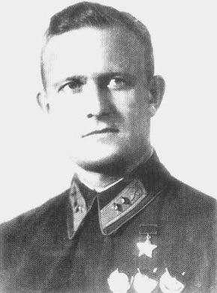
Т.Т.Хрюкин – дважды Герой Советского Союза
Автор:
Малькова Татьяна Григорьевна, МБОУ СОШ № 44 имени Ф.А.Щербины
ст-ца Новодеревянковская
2019 год

Slide 2
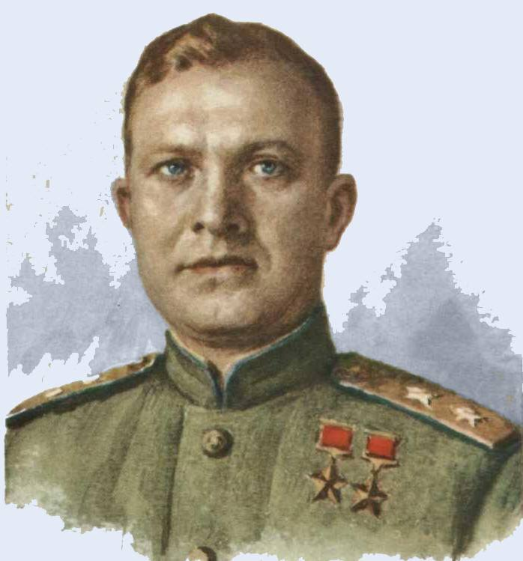
Тимофе́й Тимофе́евич Хрю́кин (21 июня 1910, Ейск — 19 июля 1953, Москва) — советский военачальник, лётчик, генерал-полковник авиации, дважды Герой Советского Союза (1939, 1945).

Slide 3
Родился в семье рабочего-каменщика. По национальности русский.
Трудовой путь Т. Т. Хрюкин начал рано. С 8 лет работал батраком у богатых казаков. Позже убежал из дома и 2 года беспризорничал. Затем работал грузчиком, чернорабочим, молотобойцем в железнодорожном депо. А. С. Чуянов пишет, что уже в 1924 году, когда сам Алексей Семёнович был секретарём Каневского райкома комсомола, Тимофей Тимофеевич Хрюкин — секретарь ячейки комсомола в станице Привольной. В Каневском районе помогал в работе среди казачьей молодёжи Алексею Семёновичу Чуянову. В 15 лет начал учиться в вечерней школе. В 1926 году вступил в комсомол. Спустя некоторое время направлен на комсомольскую работу. Избран секретарём Каневского райкома комсомола. Работал и одновременно учился на рабфаке. Член ВКП(б) с 1929 года. После окончания рабфака в 1932 году поступил в сельскохозяйственный институт. В этом же году по партийному набору был принят в Луганскую авиационную школу, которую окончил в 1933 году.

Slide 4
Испания и Китай
Служил в частях бомбардировочной авиации: с 1933 года — младший лётчик 5-й легкобомбардировочной эскадрильи, с 1935 — младший лётчик 10-й скоростной бомбардировочной эскадрильи. В 1936 году добровольцем записался в число военнослужащих СССР, направленных в Испанию для участия в гражданской войне. Воевал в Испании с августа 1936 по март 1937 года. За героизм в боях награждён орденом Красного Знамени.
По возвращении, с апреля 1937 года — командир звена в 10-й скоростной бомбардировочной эскадрилье, с августа 1937 — командир отряда в 14-й скоростной бомбардировочной эскадрилье, с января 1938 — командир 12-й скоростной бомбардировочной эскадрильи.
В августе 1938 года во время Японо-китайской войны (1937—1945) был направлен в Китай. Командовал эскадрильей бомбардировщиков СБ, затем авиагруппой. Совершил около 100 боевых вылетов на бомбардировку позиций японских войск. Руководил налётом на аэродром противника на Тайване^{[3]} (по другим данным, указанным налётом командовал полковник Ф. П. Полынин). Все бомбардировщики под его командованием вернулись назад без потерь.

Slide 5
22 февраля 1939 года за подвиг, совершённый при выполнении спецзаданий Правительства по укреплению оборонной мощи Советского Союза Т. Т. Хрюкин был удостоен звания Героя Советского Союза. Газета «Комсомольская правда» 6 июля 1939 г. (№ 1534336), посвятила всю третью полосу героической борьбе китайского народа и рассказу китайского летчика майора Ху-Тин-Тоу «Гибель японского авианосца». Этот рассказ о гибели японского авианосца «Рюдзё» (реальное потопление или повреждение не зафиксировано ни одним другим документом. Мало того, этот океанский корабль не был речным и не мог там находиться физически), Тимофей Тимофеевич Хрюкин подписал китайским псевдонимом.
В 1939 году Т. Т. Хрюкин окончил курсы усовершенствования высшего командного состава при Академии Генерального штаба РККА. С февраля 1939 — командир 10-й скоростной бомбардировочной бригады. В ноябре 1939 года назначен начальником отдела бомбардировочной авиации в лётно-технической инспекции Управления ВВС РККА. Во время советско-финской войны 1939—1940 годов был откомандирован на фронт и командовал ВВС 14-й армии
С мая 1940 — заместитель генерал-инспектора ВВС РККА. 17 июня 1941 года назначен командующим ВВС 12-й армии Киевского военного округа. Прибыл в штаб армии вечером 21 июня.

Slide 6
Великая Отечественная война
Участник Великой Отечественной войны с первого дня в должности командующего ВВС 12-й армии Юго-Западного фронта. В августе 1941 года назначен командующим ВВС вновь созданного Карельского фронта. В его задачу входила организация прикрытия с воздуха Кировской железной дороги. В этот период Хрюкину приходилось решать огромное количество вопросов, о которых он раньше и не думал: боевые действия ночью, переучивание лётного состава на американские и английские самолёты, перевооружение частей, развитие сети аэродромов, использование средств радионавигации, светомаяков и т. д.
В июне 1942 года генерал-лейтенанта Хрюкина назначают командующим ВВС Юго-Западного фронта, позже преобразованных в 8-ю воздушную армию. Под его руководством лётчики сражались под Харьковом, Сталинградом, Ростовом-на-Дону, на рубеже Миус-фронта (в том числе при попытке его прорыва в ходе Миусской операции), в Крыму. По инициативе генерала Хрюкина под Сталинградом был создан полк «асов» — 9-й гвардейский истребительный авиационный полк, в котором были собраны лучшие лётчики-истребители из других полков. Хрюкин внедрял разработанную в армии тактику действий штурмовой авиации со средних высот. Разрабатывал планы крупных операций воздушных сил (первая — во время контрнаступления под Сталинградом).

Slide 7
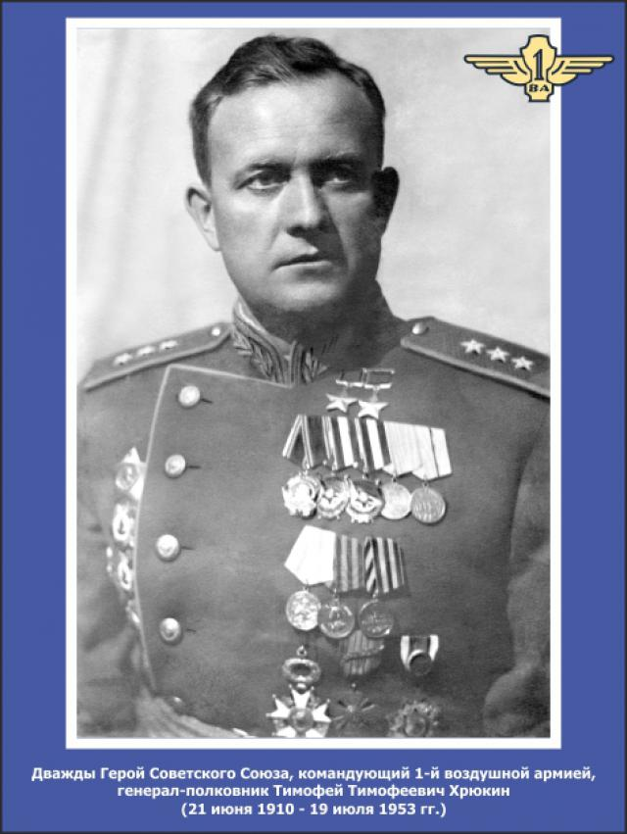

Slide 8
Во время Сталинградской битвы, когда авиация фронта ещё не сформировалась, и Красная Армия несла большие потери из-за новых самолётов противника, А. С. Чуянов отмечал периодическую несправедливость со стороны командующего А. И. Ерёменко по отношению к Т. Т. Хрюкину.
В июле 1944 года возглавил 1-ю воздушную армию 3-го Белорусского фронта. Участвовал в освобождении Белоруссии и Прибалтики, в операциях в Восточной Пруссии.
В 1944 году по инициативе и при деятельном участии Хрюкина в Крыму началось восстановление разрушенного во время оккупации Всесоюзного пионерского лагеря «Артек».

Slide 9
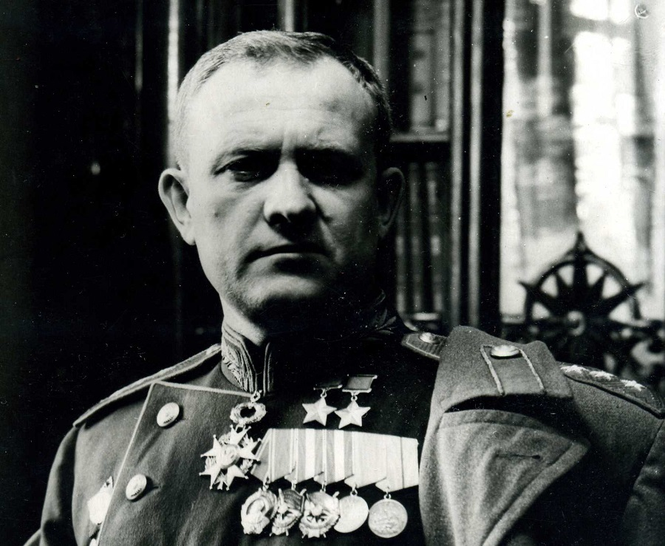

Slide 10
Тимофей Тимофеевич Хрюкин с петлицами комбрига, между 4 мая (присвоено звание комбрига) и 4 июня (присвоено звание генерал-майора) 1940

Slide 11
Послевоенные годы
С августа 1946 года — заместитель Главнокомандующего ВВС по боевой подготовке. С июля 1947 года — командующий 7-й воздушной армией. С апреля 1949 года — командующий войсками Бакинского района ПВО. В сентябре 1950 года после окончания Высшей военной академии имени К. Е. Ворошилова назначен заместителем Главкома ВВС по вузам.
Однажды во время учений Хрюкин ехал на автомобиле в штаб. Неожиданно на дороге оказалась группа женщин. Шофёр затормозить не успел. Тогда Хрюкин выхватил руль и направил машину в кювет. Врачи спасли ему жизнь, но авария сильно подорвала его здоровье. 19 июля 1953 года он умер. Похоронен в Москве на Новодевичьем кладбище.

Slide 12
Воинские звания
лейтенант - 1935;
старший лейтенант - 17.04.1937;
капитан - 8.08.1937;
полковник - 26.09.1938 (минуя звание майора);
комдив - 4.05.1940 (минуя звание комбрига);
генерал-майор авиации - 4.06.1940;
генерал-лейтенант авиации - 17.03.1943;
генерал-полковник авиации - 11.05.1944.

Slide 13
Награды
Звание Героя Советского Союза с вручением ордена Ленина и медали «Золотая Звезда» (№ 127) полковнику Хрюкину Тимофею Тимофеевичу присвоено Указом Президиума Верховного Совета СССР от 22 февраля 1939 года «за образцовое выполнение специальных заданий Правительства по укреплению оборонной мощи Советского Союза и за проявленное геройство при оказании интернациональной помощи братскому китайскому народу в борьбе с японскими милитаристами».
Второй медали «Золотая Звезда» командующий 1-й воздушной армию 3-го Белорусского фронта генерал-полковник авиации Хрюкин Тимофей Тимофеевич удостоен Указом Президиума Верховного Совета СССР от 19 апреля 1945 года за умелое командование воздушной армией, личное мужество и отвагу.
Орден Ленина (22.02.1939)
Четыре ордена Красного Знамени (2.01.1937, 7.05.1940, 23.11.1942, 20.04.1953)
ордена Суворова 1-й (16.05.1944) и 2-й (17.09.1943) степеней
Два ордена Кутузова 1-й степени (8.02.1943, 4.07.1944)
орден Богдана Хмельницкого 1-й степени (19.03.1944)
Орден Отечественной войны 2-й степени (23.11.1942)
Орден Красной Звезды (6.11.1947)
Медали
иностранные ордена
Орден почетного легиона (1945, Франция)
Орден Облаков и Знамени (1938, Китай)

Slide 14

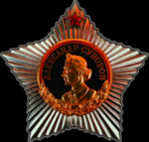
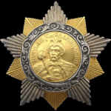
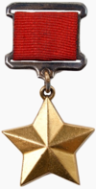

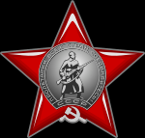
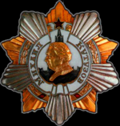

Slide 15
ПАМЯТЬ
Бронзовые бюсты дважды Героя Советского Союза Хрюкина Т. Т. установлены на его родине в городе Ейске и в станице Привольная Каневского района Краснодарского края.
В Москве — на доме, в котором проживал Хрюкин (Лубянский проезд, дом 17) и в Волгограде — на улице его имени установлены мемориальные доски.
Именем Героя также названы улицы в Волгограде, Ейске, Севастополе и станице Привольная, морское судно, средняя школа № 13 станицы Привольная.
В 1978 году издан художественный маркированный конверт, посвященный герою.
7 июня 2010 года ФГУП Издательско-торговый центр «Марка» выпустила почтовую карточку с оригинальной маркой. На почтовой карточке изображены портреты Т. Т. Хрюкина и самолёт-бомбардировщик.

Slide 16
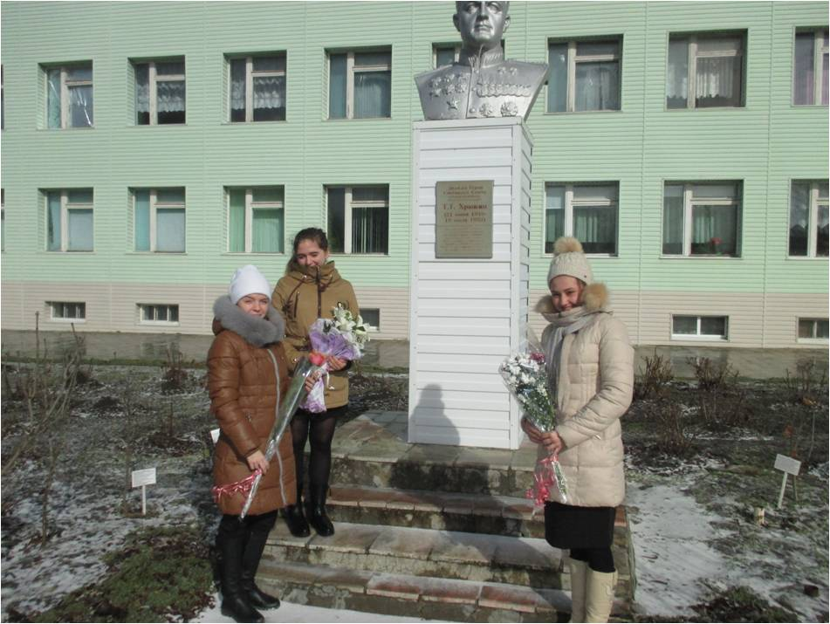
МБОУ СОШ № 13 ст-цы Привольная носит имя Т.Т.Хрюкина

Slide 17
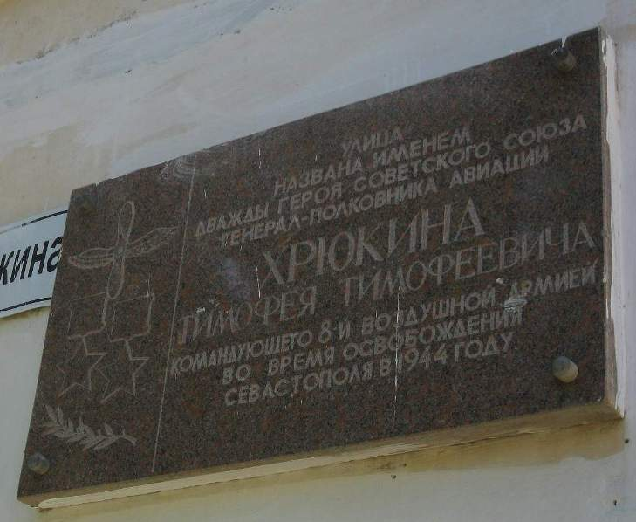
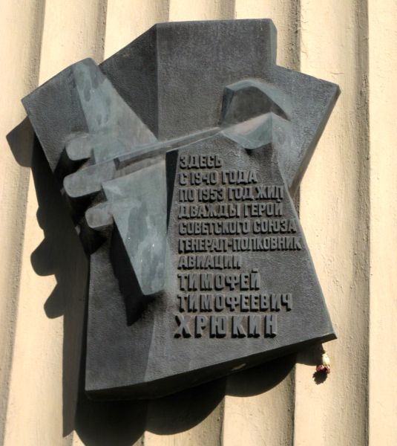

Slide 18
9 мая 1950 г., к 5-летию Дня Победы, в Ейском парке имени Горького состоялось открытие памятника-бюста генерал-полковнику советской авиации Тимофею Тимофеевичу Хрюкину. Памятник выполнен по проекту известного скульптора-монументалиста Е. В. Вучетича, автора портретных бюстов многих известных советских полководцев. Бронзовый бюст установлен на высоком постаменте. Легендарный ейчанин изображен в мундире с орденами и медалями. Гордый, независимый, и в то же время очень обаятельный образ молодого Героя Советского Союза скульптор создавал с натуры. В День Победы, в 1950 г., Тимофей Хрюкин приехал в родной город, чтобы присутствовать на открытии памятника. Бюст установлен на краю парка, среди тенистой аллеи, его хорошо видно со стороны дороги по улице Коммунаров. У подножия памятника разбиты цветочные клумбы, площадка вокруг вымощена плиткой, рядом стоят удобные скамейки.

Slide 19
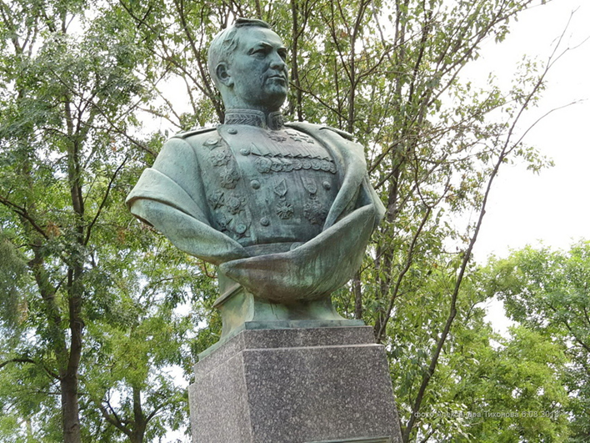

Slide 20
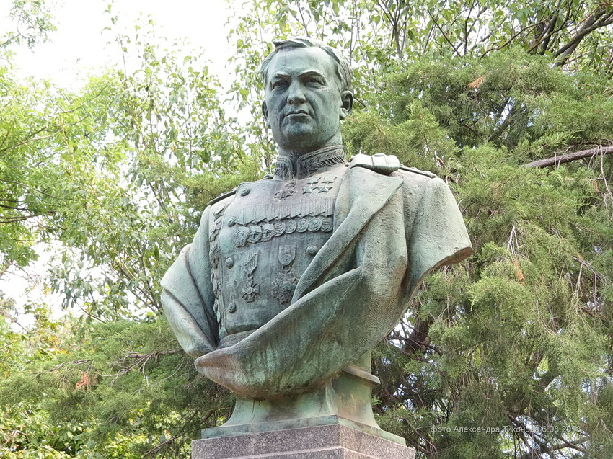

Slide 21
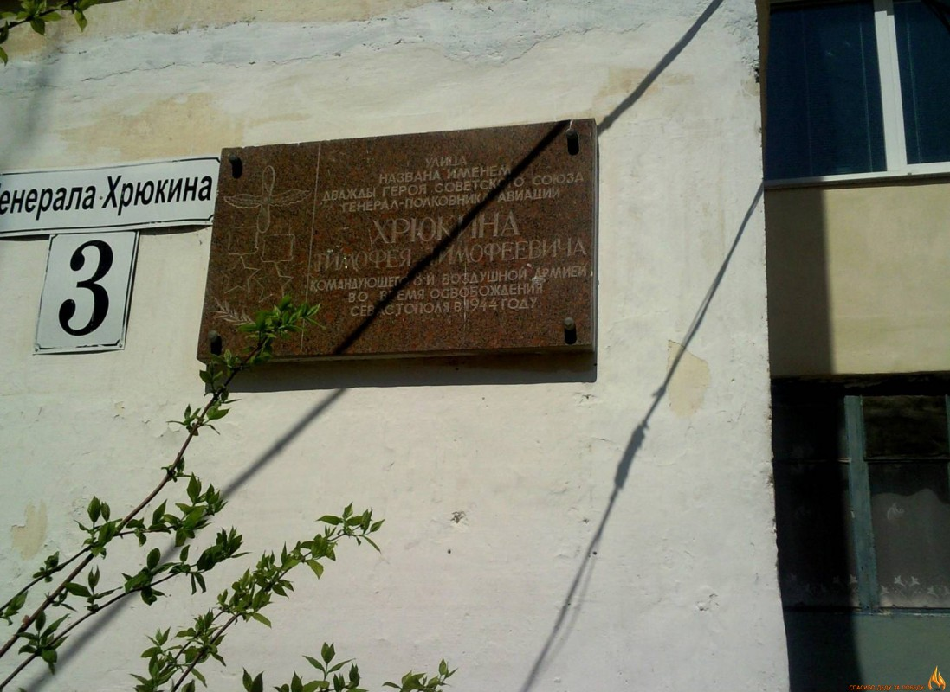

Slide 22
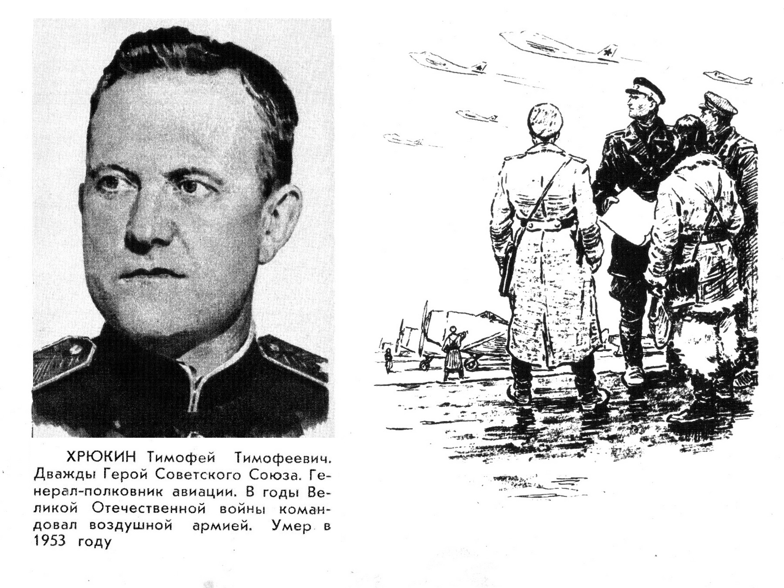
Комплект почтовых открыток (16 штук), выпущенных издательством г. Калинина в 1963 году с фотографиями героев Великой Отечественной войны.
Каждая открытка представляет собой фотографию героя, рисунок, запечатлевший героический миг подвига, а также краткое описание этого эпизода.

Slide 23
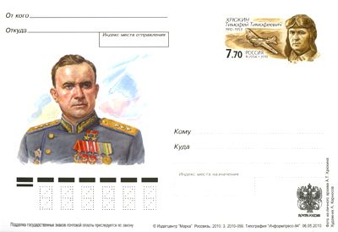

Slide 24
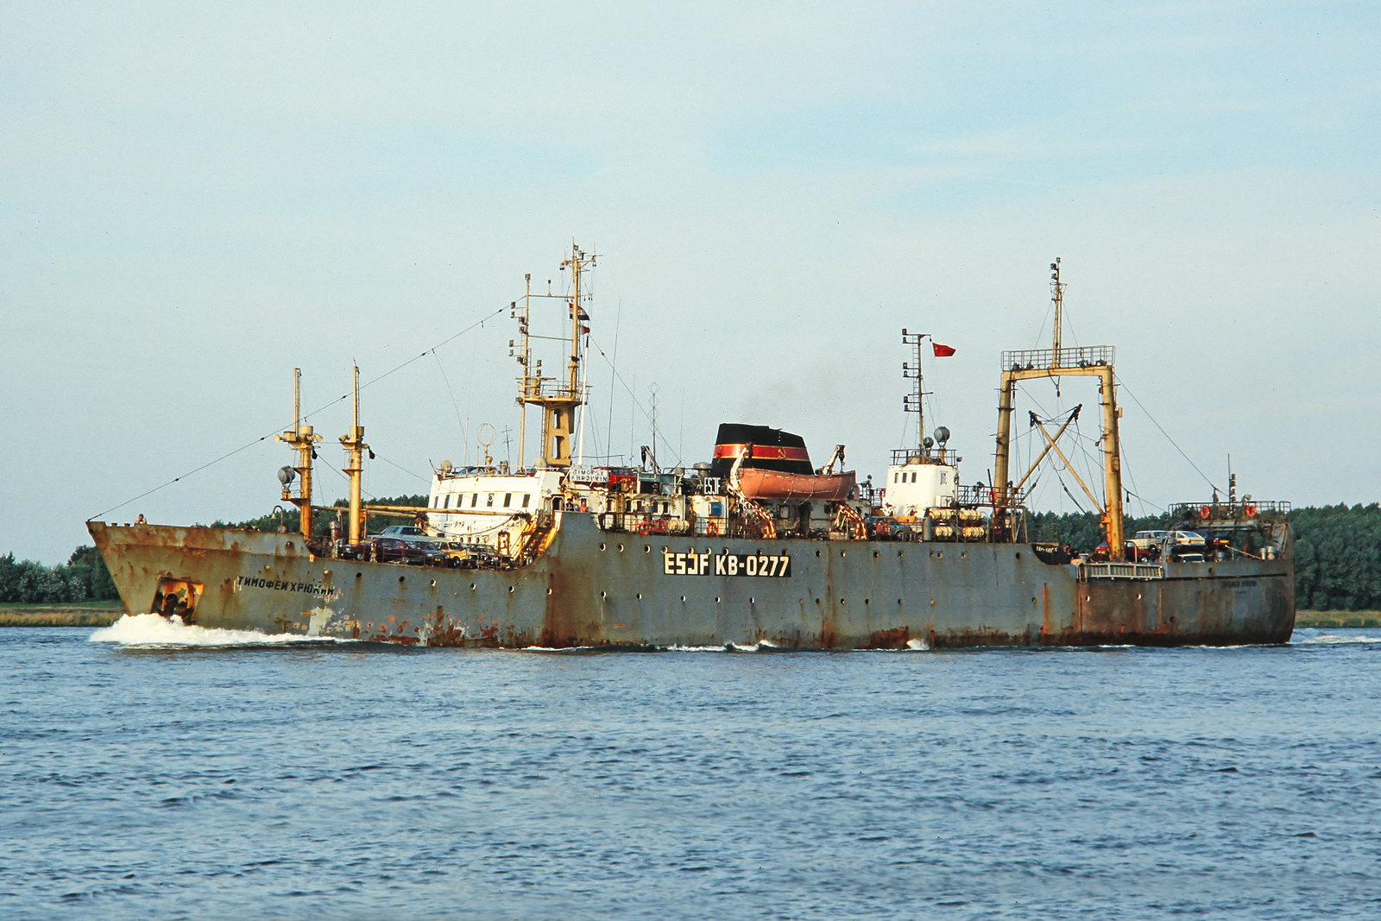
Большой морозильный рыболовецкий траулер, названный в честь Хрюкина Тимофея Тимофеевича

Slide 25
Потомки знаменитого командарма
Сын - Андрей Тимофеевич – сам бывший военный, полковник запаса. Сейчас он возглавляет Совет ветеранов 8-й воздушной армии, которой командовал его отец, а дочь - Наталья Тимофеевна является секретарём Совета.
Андрей Тимофеевич – выпускник Калининградского Высшего Военно-Инженерного Командного Краснознамённого Училища, служил в Ракетных войсках стратегического назначения. Внук Георгий – ныне воспитанник кадетского корпуса МЧС.
Есть в династии Хрюкиных люди, замечательно проявившие себя и в мирном труде. Другой сын командарма, Владимир Тимофеевич, закончил геологический факультет МГУ. Сейчас он крупный ученый, академик. А Тимур, ещё один внук прославленного генерала, - постановщик телевизионного фильма "Вертикаль ВВ" о Владимире Высоцком.

Slide 26
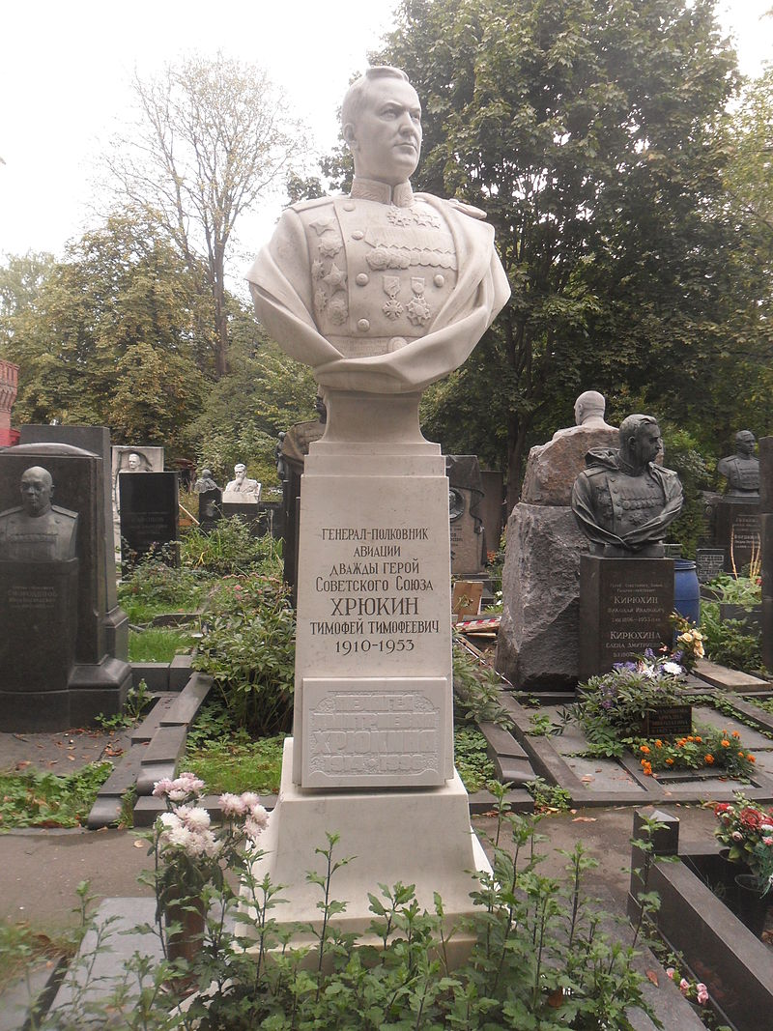
Памятник на могиле Т.Т.Хрюкину
в Москве на Новодевичьем кладбище.

